Slide 1


T7 - Project Specifications
Richard la Brasseur axel

Slide 2

Le projet
Proposer un projet qui durera deux années
Analyser et comprendre le fonctionnement et la creation d’un projet volumineux

Slide 3
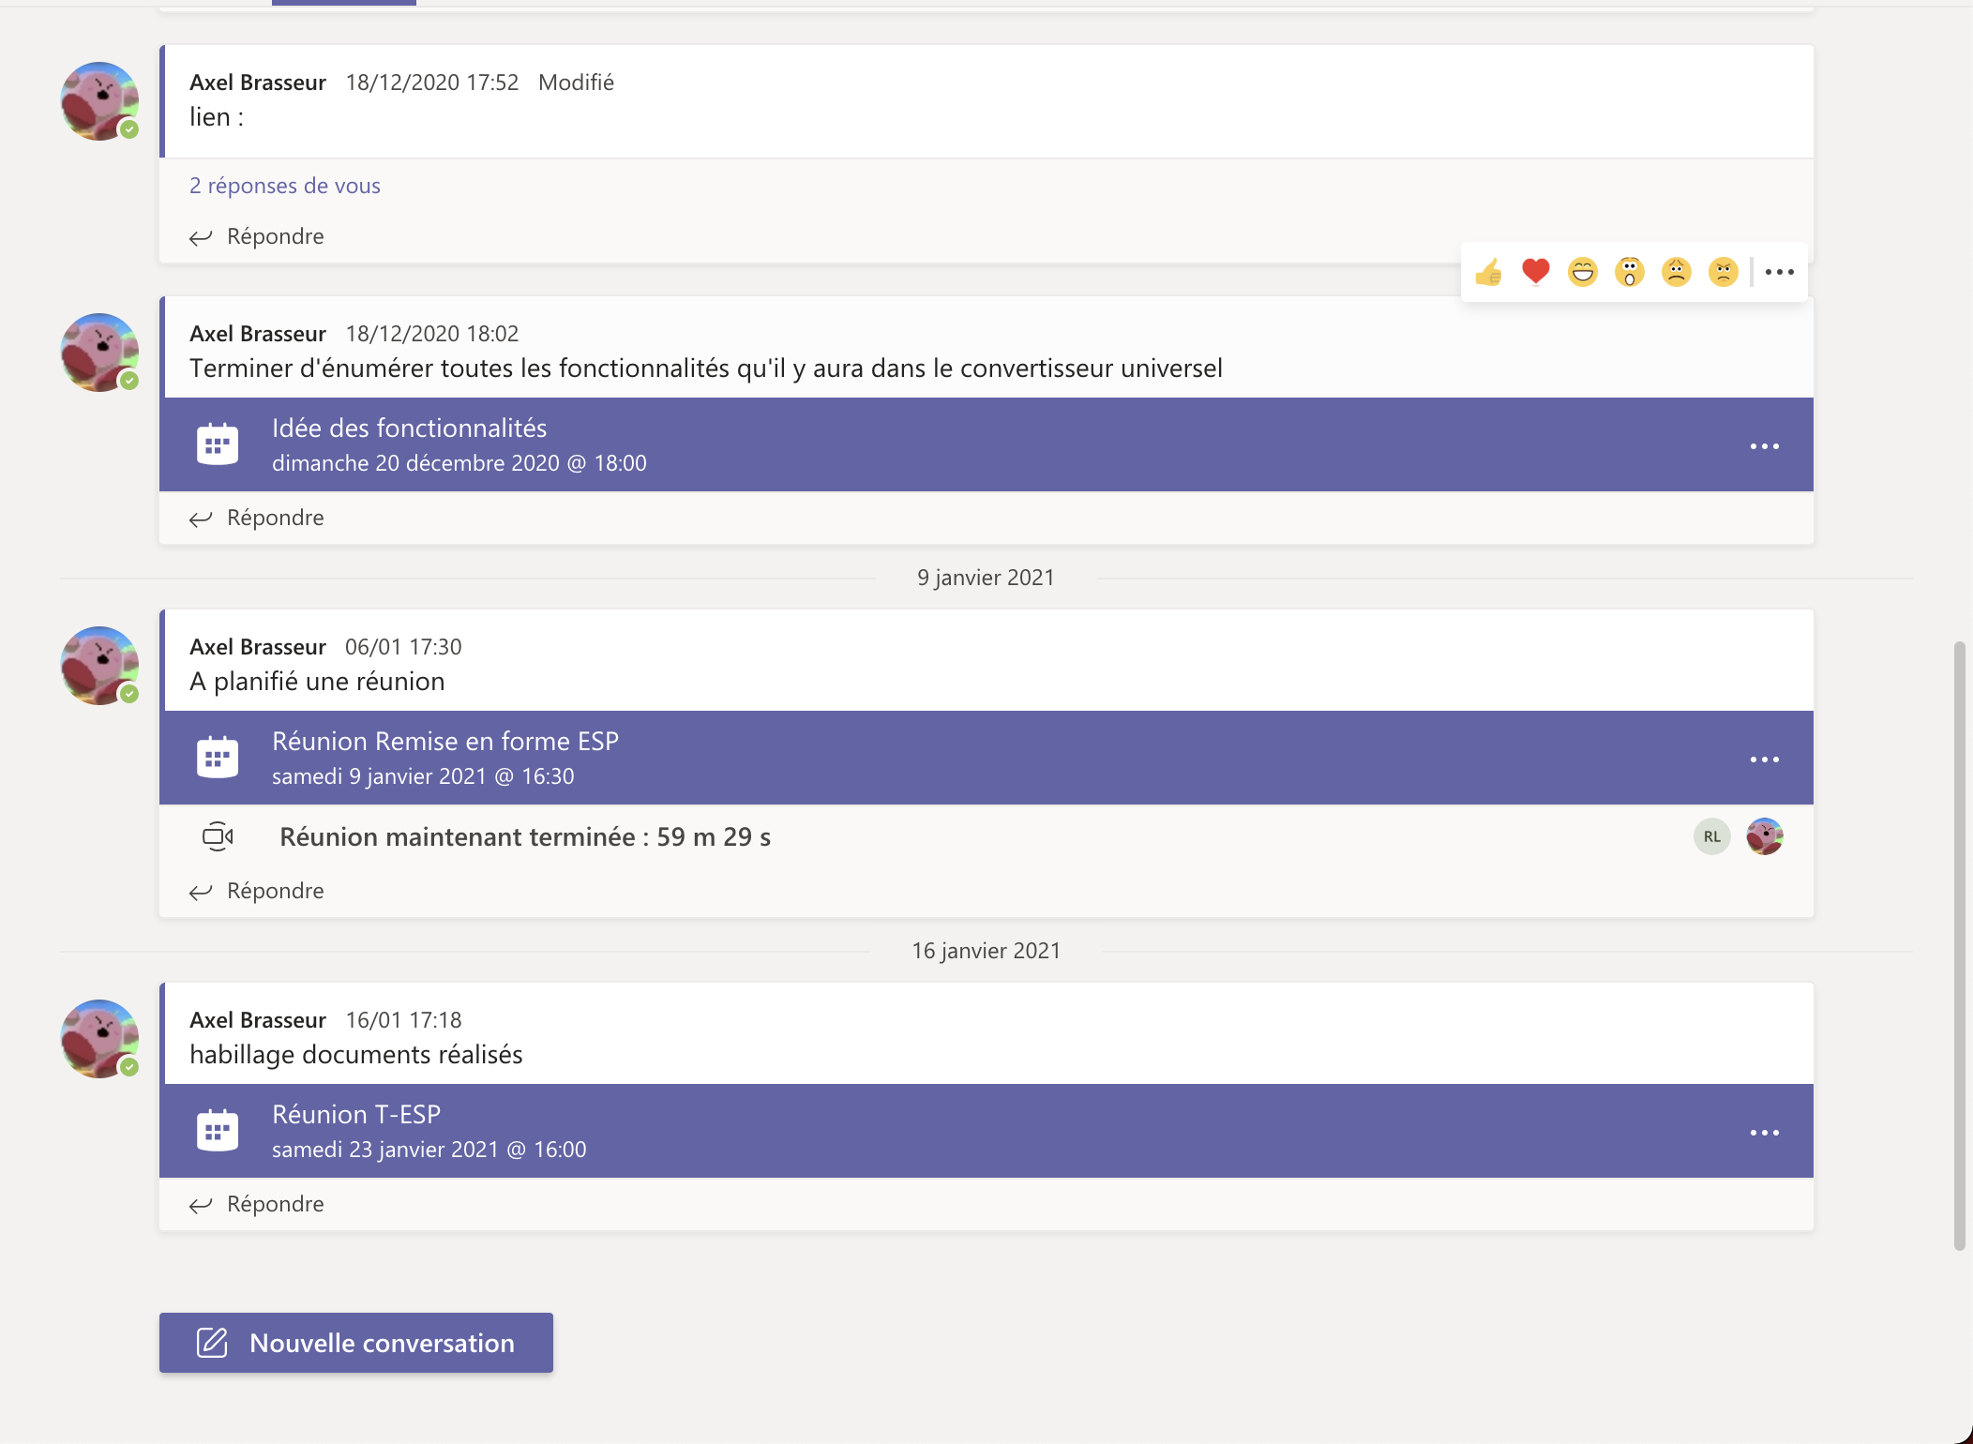
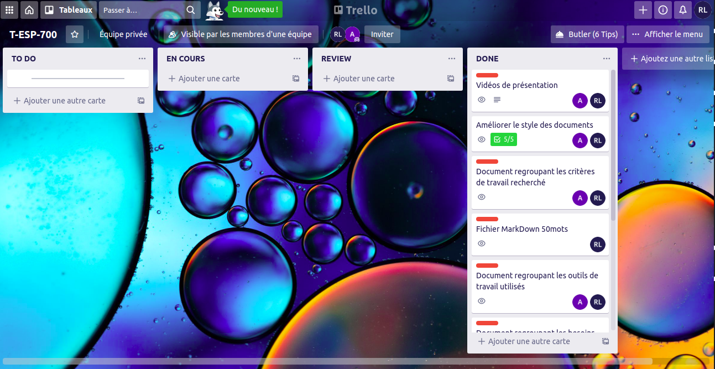
Communication

Slide 4

Specifications
Les besoins utilisateurs
Les exigences

Slide 5

Video Promotionnelle
Vidéo moins de deux minutes
Presente le projet

Slide 6


Organisation du projet

Slide 7

Difficultés rencontrées
Alternance
Covid-19
La distance
Sujet pas forcement clair

Slide 8
Conclusion
Des Questions ?

